Slide 1
Semana 5

Slide 2
Gerente de Desarrollo
Alan Arturo realizo las actividades que se le asignaron durante la semana número 5 con algún retraso en algunas actividades

Slide 3
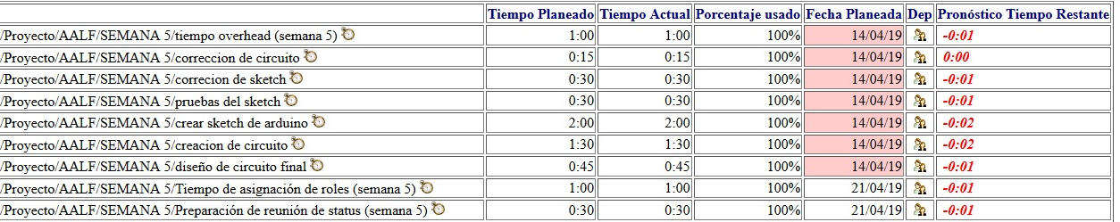

Slide 4
Gerente de Planeación
Beatriz Miranda realizo las actividades que se le asignaron durante la semana número 5 con algún retraso en algunas actividades

Slide 5
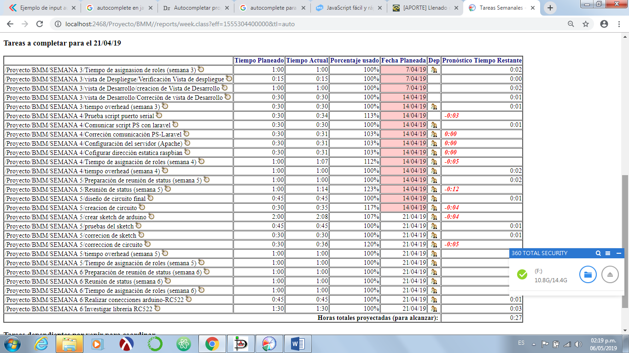

Slide 6
Reporte de Líder Calidad y Procesos
Samanta Castro realizo todas las actividades que se le asignaron durante la semana número 5 en tiempo y forma.

Slide 7
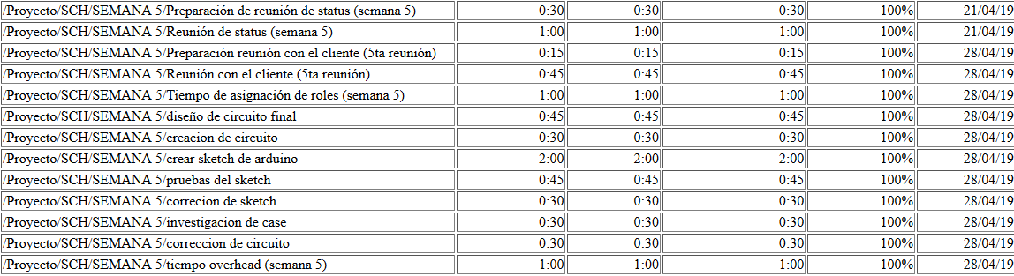

Slide 8
Reporte de Soporte
Jesús Albino realizo las actividades que se le asignaron durante la semana número 5 con algún retraso en algunas actividades

Slide 9
